Slide 1
1. 7 POSLOVNI NAČRT
1. Kaj je poslovni načrt?
3
v njem jasno opredeli
1
pisni dokument
svoje cilje in strategije
2
nad tržnimi razmerami
dobi pregled
podjetnik
pogoji poslovanja
2. Čemu je namenjen poslovni načrt?
• služi kot dokument pri pridobivanju potrebnih finančnih sredstev;
• služi kot komunikacijski instrument med podjetnikom, stranko in drugimi zainteresiranimi;
• služi kot instrument osebne in podjetniške promocije podjetnika.

Slide 2
• jasno naj pokaže, kaj je posel in kako ga nameravamo opravljati;
kdo bo sodeloval v poslu
kako ga bomo financirali
• vizijo posla oblikujemo v finančne projekcije, ki prikazujejo pričakovana uspešnost podjetja;
• obsega naj 20 do 25 strani, ki se jim doda priloge (tabele, podrobnejše analize ..);
• poslovni načrt naj bo usmerjen v prihodnost 3 do 5 let, za prvo leto v mesečnih projekcijah;
• uporabimo enostaven, jasen jezik, izognimo se preveč osebnim izjavam.

Slide 3
1. Povzetek
2. Industrijska ponoga, podjetje, proizvodi/storitve
3. Tržna raziskava in analiza
4. Načrt trženja in prodaje
4. Katera poglavja naj vsebuje poslovni načrt?
5. Menedžment,
organizacija, lastništvo
6. Ekonomika poslovanja in finančni načrt
7. Kritična tveganja in predvidene rešitve
8. Časovni načrt

Slide 4
5. Kaj se zgodi, če posloni načrt deluje ali ne deluje?
ideja
ne
poslovni načrt
ali deluje
da
poslovanje družbe

Slide 5
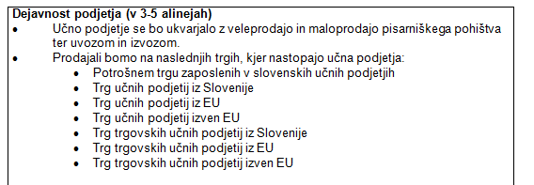
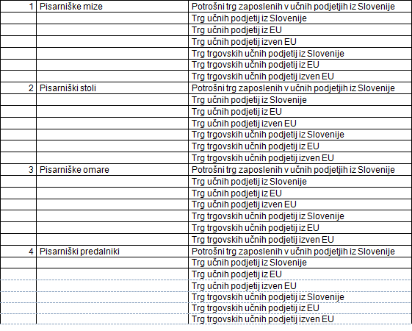

Slide 6
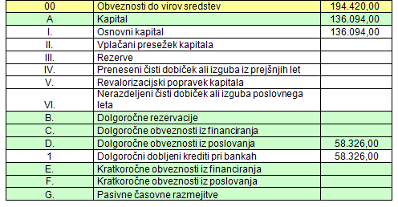

Slide 7
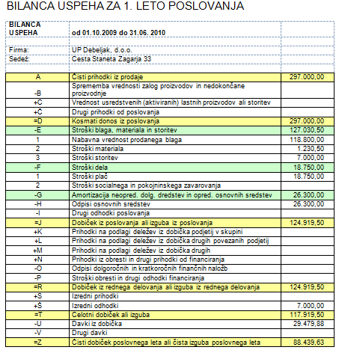

Slide 8
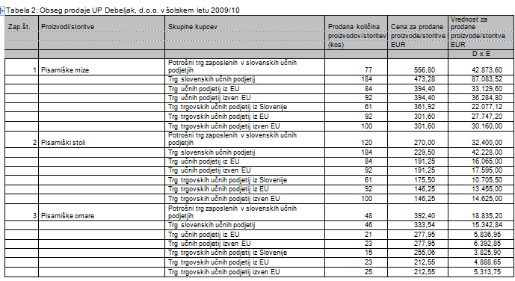
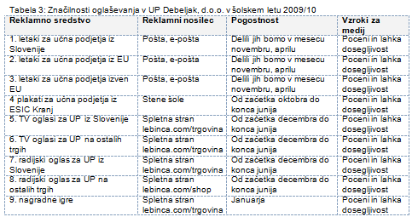
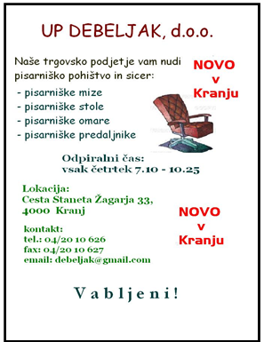

Slide 9
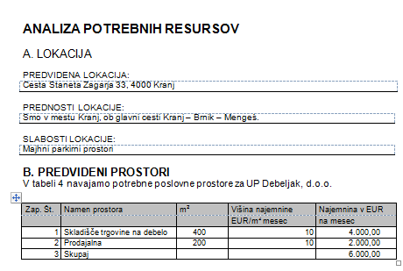
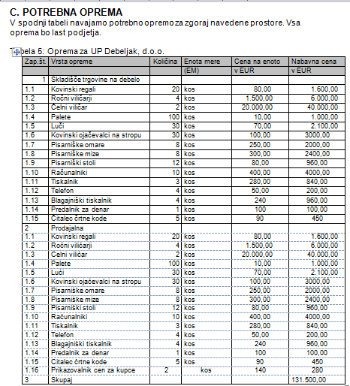
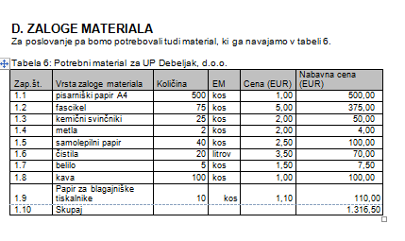
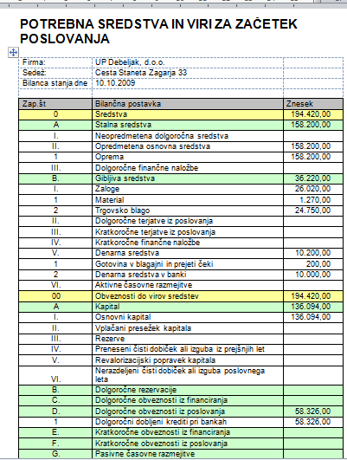
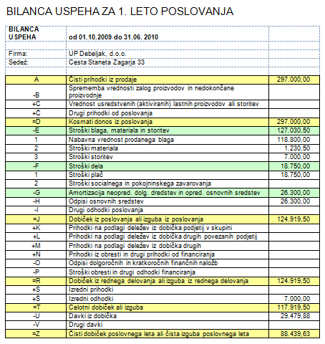

Slide 10
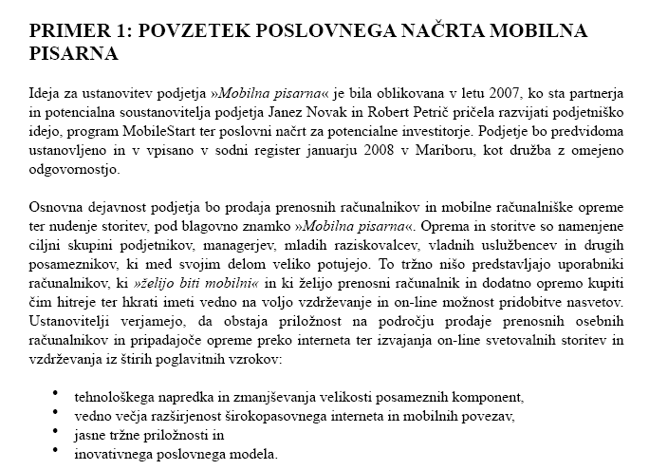
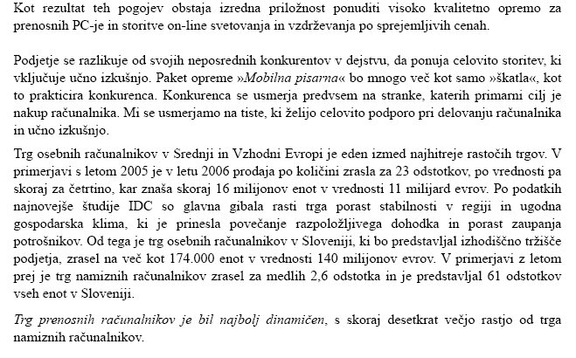

Slide 11
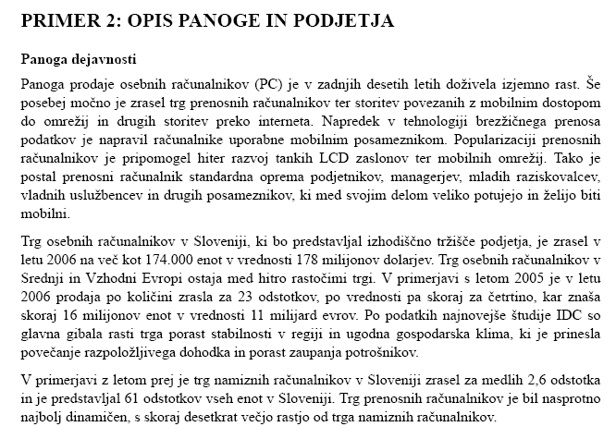
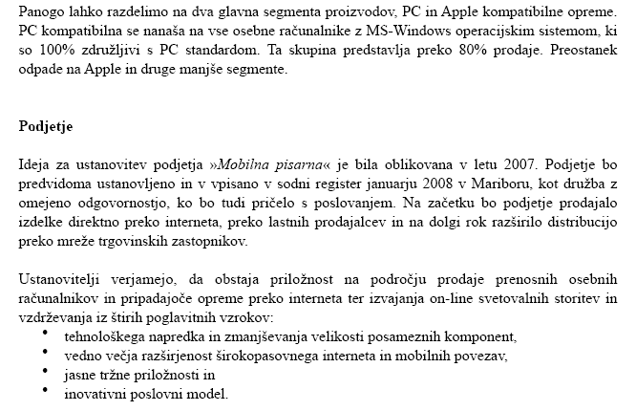

Slide 12
